Slide 1
Inteligencia Artificial
Conferencia # 2: Formas de Representación del Conocimiento.
Profesor: Dr. Yasiel Pérez Vera
Email: yperezv@unsa.edu.pe

Slide 2
Trabajo Independiente anterior
Ejemplos de aplicaciones
Tipos de FRC
Notes:
TPI
Vincular con IA1

Slide 3

Objetivo
Caracterizar las formas de representación del conocimiento.
Notes:
Como ya se pudo apreciar en la conferencia anterior, los programas inteligentes se basan en el conocimiento. Por tanto, es necesario estudiar cómo realizar el almacenamiento del mismo, determinando cuál será su forma de representación.
Para realizar el almacenamiento del conocimiento se determina su representación, lo cual no es más que el proceso de estructurar el conocimiento sobre un problema de manera que sea más fácil de resolver.

Slide 4
Bibliografía
[1] Curso de sistemas basados en el conocimiento. Dr. Daniel Gálvez Lío. 1998. Temas 2 y 4.
[2] Inteligencia Artificial. Sistemas basados en el conocimiento. Capítulo 2.
[3] Sistemas basados en conocimiento: una base para su concepción y desarrollo. Dr. Alejandro Peña Ayala. 2006. Capítulos 5 y 6.
[4] Inteligencia Artificial, 2da edición, Dra. Elaine Rich & Kevin Knight, 1994, Capítulo 6.
[5] Inteligencia Artificial, 3ra edición, Patrick Henry Winston, 1994. Capítulo 7.
[6] AI, A Modern Approach, 3era. Edición, Rusell,S, Norvig,P. 2010. Capítulos 9 y 10.

Slide 5

FRC
Existen varias formas de representar el conocimiento como por ejemplo:
Redes semánticas.
Marcos (frames).
Guiones (scripts).
Strips.
Notes:
Llamamos Forma de Representación del Conocimiento (F.R.C.) a la notación usada para representar el mismo, es decir la manera en que se almacena.
En los primeros intentos de escritura de programas que permitiesen interfaces en lenguaje natural, se hizo obvia la necesidad de una manera para representar una gran colección de hechos estructurados de forma compleja.

Slide 6
Selección de FRC
No existe actualmente una FRC general, capaz de ser usada con éxito en todo tipo de aplicación. Ante un problema de un dominio específico es necesario realizar la selección de la FRC más adecuada a dicho problema. Para realizar esta selección debemos tener en cuenta los siguientes criterios:
- Debe describir los hechos importantes acerca del dominio del problema y exponer las restricciones de manera natural, reflejando la estructura de los objetos, los hechos y las relaciones entre ellos.
- El conocimiento almacenado debe ser completo (expresar todo lo necesario) y conciso (expresar los hechos de forma eficiente).

Slide 7
Selección de FRC
- Debe suprimir detalles, manteniendo sólo los hechos necesarios.
- El conocimiento almacenado debe ser transparente, o sea, comprendido con facilidad.
- Debe facilitar el cálculo, o sea, que almacene y recupere información rápidamente.
- Debe ser manipulable por una computadora.
- Debe aceptar conocimiento empírico, teórico o heurístico, y combinar el conocimiento declarativo? con el procedural?, de acuerdo a los requerimientos de la aplicación.

Slide 8
Clasificación de FRC
Declarativas: Donde la mayor parte del conocimiento se representa como una colección estática de hechos junto con un pequeño conjunto de procedimientos generales para manipularlos. Ejemplos de ellas son:
- Redes semánticas (Semantic Networks)
- Marcos o armazones (Frames)
- Guiones (Scripts)
Procedurales: Donde la mayor parte del conocimiento se representa como procedimientos para usarlo.
- Reglas de producción
- Strips

Slide 9
Ventajas de cada clase de FRC
Declarativas
- Cada hecho se almacena sólo una vez, sin importar el número de maneras diferentes en que pueda usarse.
- Es fácil añadir nuevos hechos al sistema sin cambiar los otros hechos ni los procedimientos pequeños.
Procedurales
Es fácil representar el conocimiento:
- sobre cómo hacer cosas.
- que no encaja bien en muchos esquemas declarativos simples, como por ejemplo razonamientos por defecto.
- heurístico de cómo realizar las cosas eficientemente.

Slide 10
Redes semánticas

Slide 11

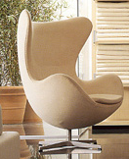
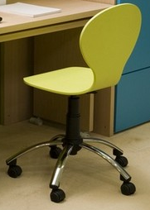
Redes semánticas
En la práctica, nos encontramos con problemas donde es necesario representar el conocimiento a través de los conceptos, sus rasgos y las relaciones que pueden establecerse entre ellos.
Por ejemplo, ¿cómo representar todo el conocimiento acerca del concepto de silla?
Notes:
Las redes semánticas fueron introducidas por Ross Quillian (1968) en su tesis de Ph.D. Se diseñaron originalmente como una forma de representar los significados de las palabras en idioma inglés.

Slide 12

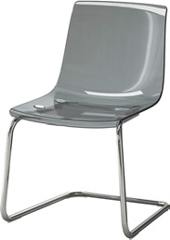
Redes semánticas
… representar el conocimiento a través de los conceptos, sus rasgos y las relaciones entre ellos…
rasgos: es un mueble, tiene asiento…
conceptos: especializaciones de él, tal es el caso de una silla concreta, la cual a su vez tiene propietario, color, está cubierta de un determinado material…
esta relación entre conceptos puede complicarse tanto como se desee ampliar el dominio de conocimiento y no constituye una organización jerárquica.
El problema radica entonces, en definir una FRC adecuada para este tipo de conocimiento.
Notes:
Las redes semánticas fueron introducidas por Ross Quillian (1968) en su tesis de Ph.D. Se diseñaron originalmente como una forma de representar los significados de las palabras en idioma inglés.

Slide 13
Redes semánticas (Definición)
Una red semántica consiste de puntos llamados nodos, conectados por enlaces llamados arcos que describen las relaciones entre los nodos. Los nodos representan objetos, conceptos, eventos, acciones o atributos. Los arcos pueden definirse de varias formas, dependiendo de la clase de conocimiento representado, por ejemplo, arcos comunes usados para representar jerarquías son es_un y parte_de. La forma de representar una red semántica es un grafo orientado cuyos arcos son etiquetados con los nombres de las relaciones.

Slide 14
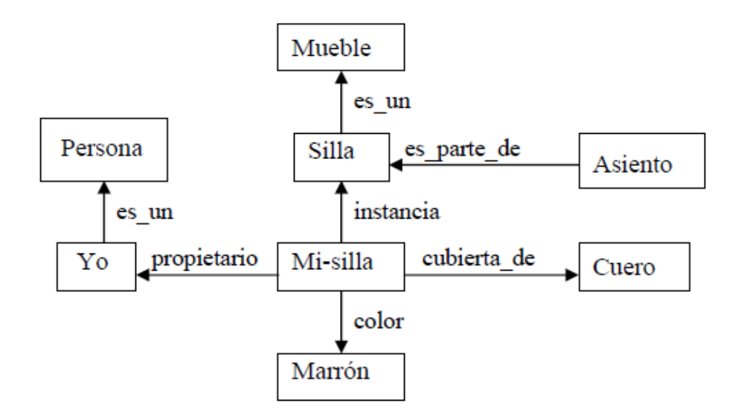
Redes semánticas
Definición de una FRC adecuada para este tipo de conocimiento
las relaciones es-un, es-parte-de permiten heredar información

Slide 15
Redes semánticas (características generales)
- El conocimiento se representa por nodos en un grafo no jerárquico, por lo que todos los nodos tienen la misma importancia y cualquiera puede ser usado como punto de partida.
- Los nodos están organizados de modo que tipos similares de conocimiento son adyacentes.
- Las relaciones establecidas por los conceptos de un tipo dado son heredadas a través de la jerarquía por todos los subtipos.
- Una vez construida la red semántica, ella puede ser usada en la solución de problemas.

Slide 16
Redes semánticas (funcionamiento)
Cada transición de un nodo a otro incrementa la similitud, en cada paso de un nodo a otro se analizan todos los nodos adyacentes para ver cual ofrece más evidencia.
La mayoría de los modelos de redes usan una lista de índices que ayudan a seleccionar el nodo de entrada en la red para cada situación.
En el peor caso la búsqueda en la red degenera como si se buscara en una lista.

Slide 17
Redes semánticas
Un sistema de redes semánticas típico tiene un conjunto de procedimientos para la manipulación de las estructuras (añadir y eliminar nodos y enlaces). Permite al usuario construir su propio procedimiento de búsqueda.
Un grafo etiquetado dirigido es que permite realizar ciertas clases de inferencias usando simplemente técnicas de búsqueda en grafos; esta representación permite otras clases de inferencias, como por ejemplo, preguntar cómo están relacionados dos nodos y responder encontrando un camino en el grafo entre ellos.

Slide 18
Redes semánticas (Ventajas)
Representar jerárquicamente los objetos y atributos.
Facilitar la inherencia de propiedades entre objetos.
Describir significados de las entidades.
Simplificar la inferencia.
Limitar la representación de abundante información.
Presentar dificultades en la atención a múltiples inherencias.
Mucha dispersión del conocimiento al usar gran cantidad de nodos y ligas.

Slide 19
Marcos (frames)

Slide 20
Marcos (frames)
  Planteamiento de un problema:
En un taller de reparación de automóviles se lleva un control de los vehículos que asisten al taller.
Vehículo: tipo, chapa, tipo de motor (Gas. o Pet.), provincia, tipo de propiedad (privada o estatal), cantidad de ruedas, número de veces que ha asistido al taller y fecha de la última reparación.
Se desea automatizar la manipulación de esta información, por lo que se hace necesario almacenarla de alguna manera.
Notes:
La representación del conocimiento mediante marcos fue propuesta por Marvin Minsky en 1974 en su artículo “A framework for representing knowledge”.

Slide 21
Marcos (frames)
  Planteamiento de un problema (cont.)
La forma más fácil es hacerlo mediante un fichero, pero esto presenta las siguientes deficiencias:
- En muchos artículos algunos campos tienen igual valor. Ejemplo: en el atributo número de ruedas siempre se tienen los valores 2, 3, 4, 6, 8, 10 ó 12, y el tipo de motor tiene sólo dos valores posibles.
- Existen campos redundantes, pues ellos pueden ser calculados a partir de otros. Ejemplo: la provincia puede ser determinada a partir de la chapa.
- No es posible definir en el mismo fichero, conjuntamente con el campo, la validación del mismo. Ejemplo: a partir del tipo de motor y la fecha en que el taller comenzó a dar mantenimiento a esa clase de motor, se pudiera validar la fecha de la última reparación.
Notes:
La representación del conocimiento mediante marcos fue propuesta por Marvin Minsky en 1974 en su artículo “A framework for representing knowledge”.

Slide 22
Marcos (frames)
  Se necesita una FRC que sea capaz de:
  - reducir la cantidad de información almacenada
  Ejemplo: agrupar los vehículos de acuerdo a los valores posibles para algunos atributos
  - validar el valor de los atributos
  - calcular dinámicamente el valor de un atributo cuando éste se necesite
  - modificar directamente el valor de un atributo cuando se asigne un nuevo valor a otro
  Ejemplo: cuando se actualice el valor de la última fecha de reparación, se debe incrementar automáticamente el número de veces que el vehículo ha sido atendido
Notes:
La representación del conocimiento mediante marcos fue propuesta por Marvin Minsky en 1974 en su artículo “A framework for representing knowledge”.

Slide 23
Marcos (frames) Definición
Un marco es una estructura de datos que contiene información acerca de un objeto.
La información se distribuye en diferentes campos llamados aspectos y cada una de ellas contiene la información sobre un atributo del objeto o un apuntador a otro marco.
      Ejemplo:
      Marco_1: Empleado
      Nombre
      Edad (entre 16 y 65)
      Piernas (2 por defecto)
      Ocupación

Slide 24
Marcos (frames) Definición
Marco_2: Hombre de familia
Nombre
Edad (entre 16 y 120)
Estado civil (genérico: casado)
Cónyuge (Apuntador al marco Mujer de familia)
Se denomina ejemplificación de un marco a uno con sus aspectos llenos. Ejemplo:
Marco_2: Hombre de familia
Nombre: Jesús López
Edad: 32
Estado civil: casado
Cónyuge: (Apuntador a la ejemplificación para Mujer de familia de Mariela Pérez)

Slide 25
Marcos (frames) Definición
Podemos ver entonces al marco como una clase de entidades y a una ejemplificación de él como una entidad particular (objeto). Note que una manera natural de programar los marcos es a través de objetos.
A cada ranura se le puede asociar varios tipos de información, llamados facetas de la ranura, entre las cuales están:
Valor
Genérico
Restricciones
Procedimiento
Demon
Explicación
Notes:
Relación Frame - Programación Orientada a Objetos (POO): Tantos los marcos como la POO proponen organizar el conocimiento en términos de objetos, pero en los marcos se hace más énfasis en la representación (las ranuras y sus facetas) mientras que la POO hace un mayor énfasis en el cálculo (pase de mensajes). La representación orientada a objetos se distingue también por el hecho de que los objetos se comunican entre sí a través de los mensajes. Los dos formalismos pueden ser combinados en el sentido que un frame puede ser visto como una clase de objeto en el cual las ranuras son tópicos acerca de los que se pueden enviar mensajes y las facetas son tipos de mensajes (el contenido de una faceta es un método para responder el mensaje).
A cada ranura se le puede asociar varios tipos de información, llamados facetas de la ranura, entre las cuales están:
Valor: almacena el valor para la ranura. Ejemplo: la ranura Nombre de los marcos Empleado y Hombre de familia.
Valor por defecto: contiene un valor inicial o valores usados comúnmente para la faceta Valor. Ejemplo: la mayoría de las personas empleadas poseen dos piernas y salvo se conozca otra cosa, se puede pensar como normal tal afirmación. Usualmente se utilizan valores por defecto cuando no se dispone de conocimiento de lo contrario.
En ocasiones el valor por defecto se puede usar como el valor inicial de la faceta Valor.
Genérico: Es una propiedad asociada a una clase de entidades, de tal forma que cada entidad de la clase posee esa propiedad. Ejemplo: Casado en el marco Hombre de familia.
Restricciones: contiene un conjunto de expresiones lógicas que tienen que ser verdaderas para el valor almacenado en la faceta Valor. Ejemplo: la ranura Edad en el marco Empleado. Las restricciones a analizar pueden ser más complejas y pueden referirse a valores de otras ranuras del marco actual o incluso de otro marco.
Ejemplo: supongamos que al marco Empleado le agregamos una ranura Sexo y que hacemos las consideraciones laborales en nuestro país. La condición de la edad va a depender, entonces, de si es hombre o mujer el empleado.
Procedimiento: contiene un procedimiento para calcular el valor que debe ser almacenado en la faceta Valor.
Demon: contiene un procedimiento que se ejecuta automáticamente cuando se cambia el valor almacenado en la faceta Valor. Es importante pues permite mantener la consistencia interna de la información. Ejemplos:
- Un demon asociado a la ranura Edad del marco Empleado que se activará si se trata de rellenar con un valor fuera del rango de 16 a 65. El demon puede pedir explicación al usuario de la causa de la violación y actuar según la explicación dada.
- Al rellenarse la ranura de Estado civil en Hombre de familia con el valor casado, se puede activar un demon que ejemplifique otro marco de Mujer de familia para el cónyuge.
Tanto los procedimientos como los demons son escritos, normalmente, como programas en lenguajes procedurales de alto nivel.
Explicación: almacena documentación sobre la ranura.
Hemos mencionado 7 facetas de una ranura. No necesariamente, cada ranura debe tenerlas todas. Eso depende de cada problema en particular.
En general, se puede plantear que la información almacenada usando como F.R.C. a los
marcos tiene cuatro niveles de detalle: el marco, las ranuras del marco, las facetas de cada ranura y el valor almacenado en cada faceta.

Slide 26
Marcos (frames)
Características generales
Los marcos se organizan en jerarquía, para lo cual es suficiente incluir en ellos uno o más aspectos que contengan un enlace al marco padre (del cual es instancia). Una manera sencilla de lograr este enlace es colocar el nombre del marco padre en un aspecto que podemos llamar, por ejemplo, Padre. Cada marco padre define una clase.
Esta estructura jerárquica permite compartir información a través de la herencia.
Notes:
Todos los marcos de una clase comparten la información almacenada en el marco padre. Esta información común es almacenada en aspectos llamadas ranuras propias del marco.
Además, cada clase puede especificar un conjunto de ranuras que tienen que ser evaluadas en cada instancia de la clase. A ellas se les denomina ranuras miembros.

Slide 27
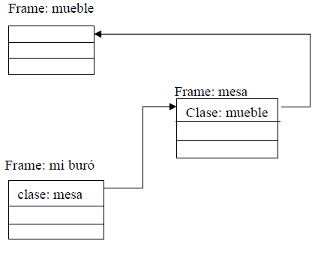
Marcos (frames)
Ejemplo de una jerarquía de marcos

Slide 28
Marcos (Ventajas)
Facilitar la conceptualización e interrelación de conceptos, entidades y eventos.
Permitir incluir valores por default y el manejo de dominios, además de actualizar los valores de estado.
Mezclar el conocimiento procedural y declarativo.
Emplear menor número de nodos y ligas.
El manejo de “fillers” implica proceso y conocimiento adicional.
Incertidumbre en la definición de los objetos.
Dificultad para declarar “verdades universales”.

Slide 29
Guiones (scripts)

Slide 30
Guiones (scripts) Definición
Son estructuras de datos designadas para almacenar el conocimiento sobre una secuencia estereotipada de acciones. Este conocimiento abarca los sujetos que intervienen en estas acciones, los eventos que la forman, el orden en que se desarrollan éstos, el papel que desempeña cada sujeto en los eventos, etc.
Es similar a un marco, pero en lugar de describir un objeto, el guión describe una secuencia de eventos o acontecimientos que ocurren comúnmente.
Notes:
Los guiones fueron desarrollados por Schank y Abelson en 1977.

Slide 31
Guiones (scripts)
Están compuestos por un conjunto de ranuras que contienen toda la información sobre las acciones:
- Sitio: es el lugar donde ocurren los eventos.
- Sujetos (Roles): son los sujetos que actúan en los eventos descritos.
- Objetos: aparecen en los eventos descritos.
- Condiciones: deben cumplirse antes de que los
eventos se realicen.
- Escenas: describen los eventos.
- Resultados: son condiciones que existen una vez concluidos los eventos.

Slide 32
Guiones (scripts)
Ejemplo
GUION RESTAURANTE
Sitio: Restaurante de autoservicio y su contorno.
Sujetos: Cliente (C), Dependiente (D), Cajero (J).
Objetos: Contadora, bandeja, comida, dinero.
Condición: C tiene hambre, C tiene dinero.
Escena 1: “Entrada al restaurante”
- C entra al restaurante.
- C se pone en cola ante la contadora.
- C lee el menú en la pared y decide qué pedir.

Slide 33
Guiones (scripts)
Ejemplo
GUION RESTAURANTE (cont.)
Escena 2: “Tomar los alimentos”
- C toma la bandeja vacía.
- C le pide a D los alimentos.
- D coloca los alimentos en la bandeja.
- C le paga a J.
Escena 3: “Comer los alimentos”
- C toma la bandeja con los alimentos.
- C coloca la bandeja en una mesa vacía.
- C ingiere los alimentos.

Slide 34
Guiones (scripts)
Ejemplo
GUION RESTAURANTE (cont.)
Escena 4: “Salida del restaurante”
- C se levanta de la mesa.
- C abandona el restaurante.
Resultados: C no tiene hambre, C tiene menos dinero, C está satisfecho o no, C
está demasiado lleno.

Slide 35
Guiones (Ventajas)
Son adecuados para el modelaje de estereotipos.
Concentra gran cantidad de conocimientos en un sólo molde.
Definen aspectos comunes, rutinarios y lógicos.
Adecuados en aplicaciones de generación de historias, enseñanza, planeación y reparación.
Los casos reales no siempre siguen los mismos patrones
Requieren amplios recursos computacionales.
Se debe interrelacionar con otros modelos de conocimiento e inferencia para adquirir sentido.
Pobreza en su expresión natural por el hecho de usar dependencia conceptual.

Slide 36
Conclusiones
Existen diversas formas para representar el conocimiento (FRC) que contiene una base de conocimientos así como otros tipos de SBC además de los basados en reglas.

Slide 37
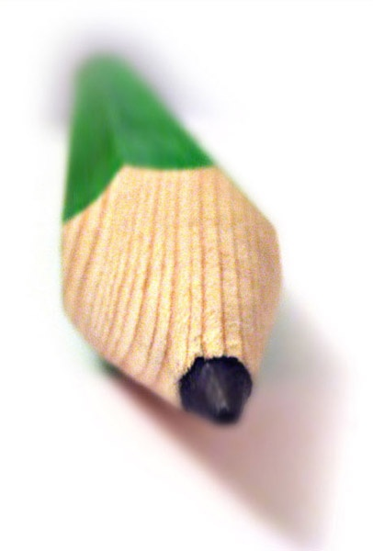
Trabajo Independiente
Ejercicios 4, 5, 7 de Inteligencia Artificial. Sistemas basados en el conocimiento. Capítulo 2 (pág. 57)

Slide 38

Preguntas

Slide 39
Inteligencia Artificial
Conferencia # 2: Formas de Representación del Conocimiento.
Profesor: Dr. Yasiel Pérez Vera
Email: yperezv@unsa.edu.pe

